Slide 1



Slide 2

Jean Castillo
(PO - UX/UI - Desarrollador)
Carlos Illanes
(Scrum Master - Arquitecto de Software - Desarrollador )
Joaquin Hernandez
(Data Engineer - Integración - Desarrollador)

Slide 3

DESCRIPCIÓN DEL PROYECTO
PROBLEMA O DOLOR
Muchas personas abandonan sus planes de nutrición porque reciben recomendaciones genéricas, sin considerar objetivos personales ni preferencias. Esto genera frustración y falta de continuidad.
PROPUESTA DE SOLUCIÓN
FitChi es una app que personaliza nutrición con un asistente virtual inteligente que adapta recomendaciones según perfil, salud y preferencias.
Planes y menús personalizados.
Lenguaje natural: responde dudas (“¿Qué puedo desayunar si soy diabético?”).
Seguimiento de progreso + analítica.

Slide 4
OBJETIVO GENERAL
OBJETIVOS ESPECÍFICOS
Promover hábitos saludables mediante una aplicación móvil que ofrezca planes de nutrición personalizados y un asistente virtual capaz de entregar recomendaciones adaptadas a las características, restricciones y preferencias de cada usuario.
Ofrecer planes alimenticios personalizados Según objetivos y preferencias del usuario.
Hacer el seguimiento del progreso Mediante registros y métricas.
Promover hábitos saludables sostenibles A través de recordatorios y orientación continua.
Brindar recomendaciones claras en lenguaje natural Para apoyar decisiones nutricionales diarias.

Slide 5
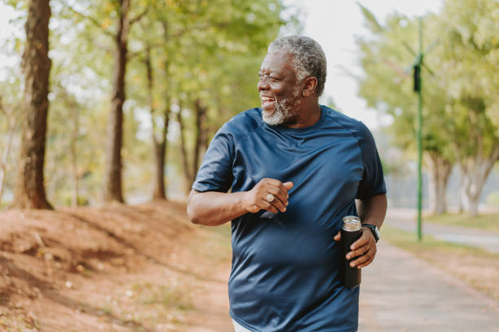


ALCANCE DEL PROYECTO
Permitir el registro de perfil a los usuarios (edad, peso, medidas, objetivo, nivel, enfermedades, gustos y restricciones).
Entregar menús de alimentación personalizados.
Interactuar con la IA y que sea capaz de responder preguntas relacionadas con los menús.
Calendario de seguimiento del progreso mediante métricas, gráficos y registros semanales.

Slide 6



LIMITACIONES DEL PROYECTO
Sin integración externa: La aplicación no incluirá integración con wearables (relojes, pulseras) ni con otras aplicaciones de fitness.
Alcance geográfico y cultural limitado: En esta primera versión, los planes y recetas estarán adaptados únicamente al contexto de Chile, utilizando idioma y terminología local.
Disponibilidad plataforma: La aplicación tendrá compatibilidad tanto en Android como iOS. Sin embargo, en esta fase del proyecto todas las pruebas y validaciones se realizarán únicamente en dispositivos Android, por lo que no se garantiza el correcto funcionamiento en iOS hasta fases posteriores.

Slide 7



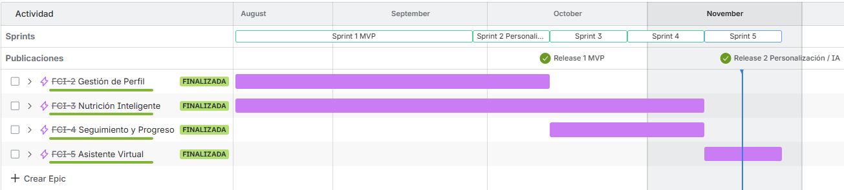


METODOLOGÍA DE TRABAJO
Menú adaptativo
Sprint Backlog
Sprint de 2 semanas (5 total)
Perfil
Metas
Product Backlog
Calendario
Seguimiento
Roles
Daily Scrum
Recordatorios
Personalización
Respuestas contextualizadas
Retro
Gráficos de composición corporal

Slide 8
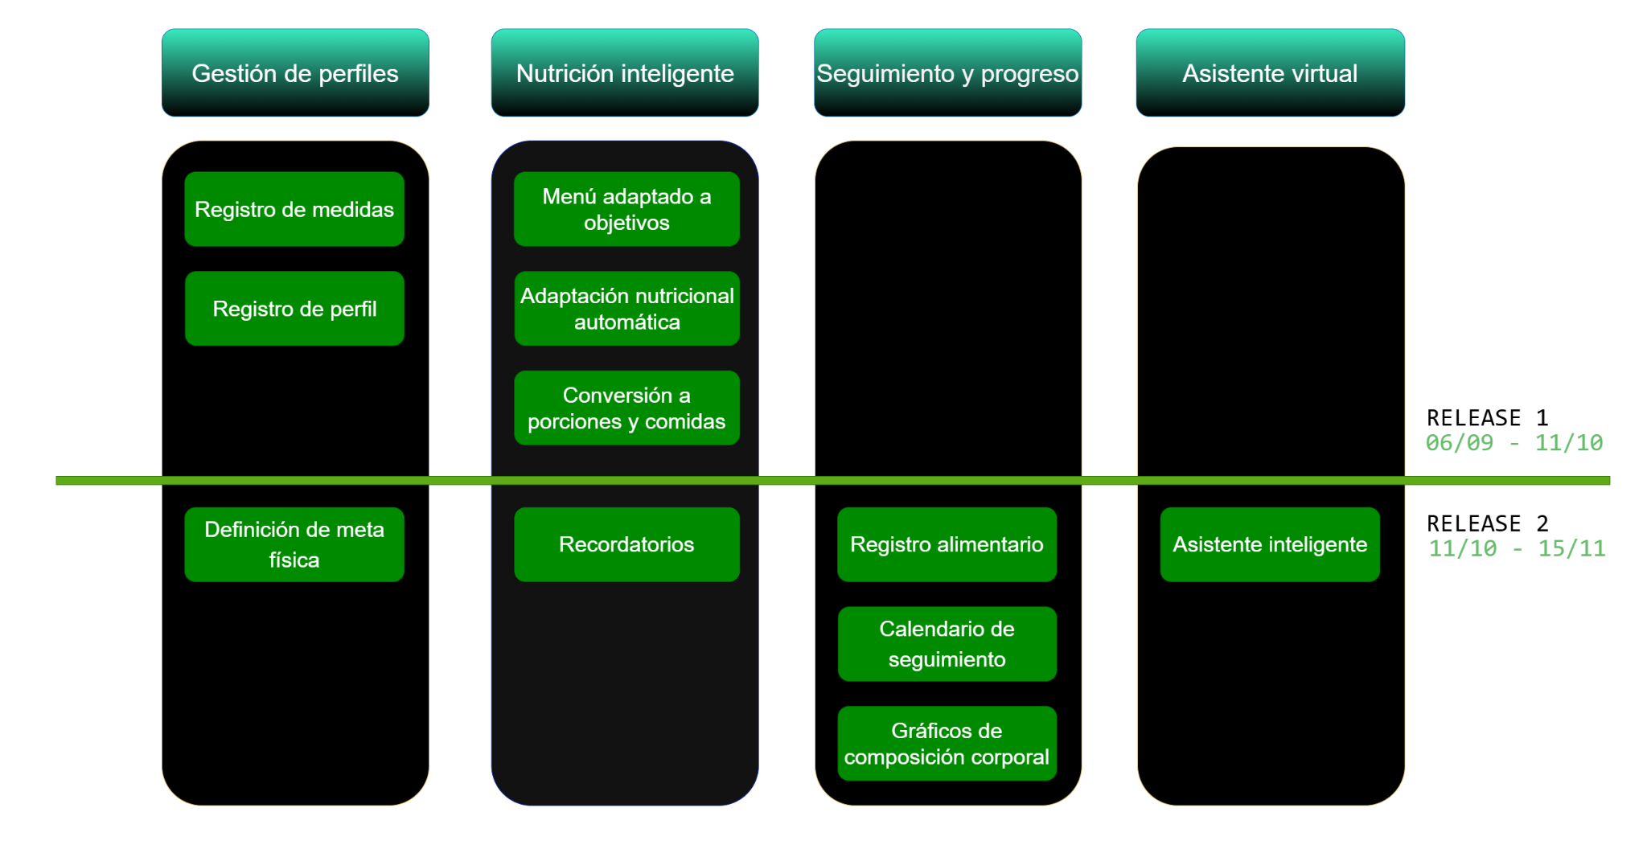
RELEASE PLAN

Slide 9
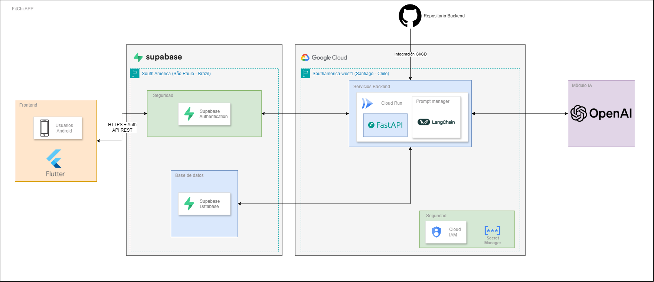
ARQUITECTURA DE SOFTWARE

Slide 10
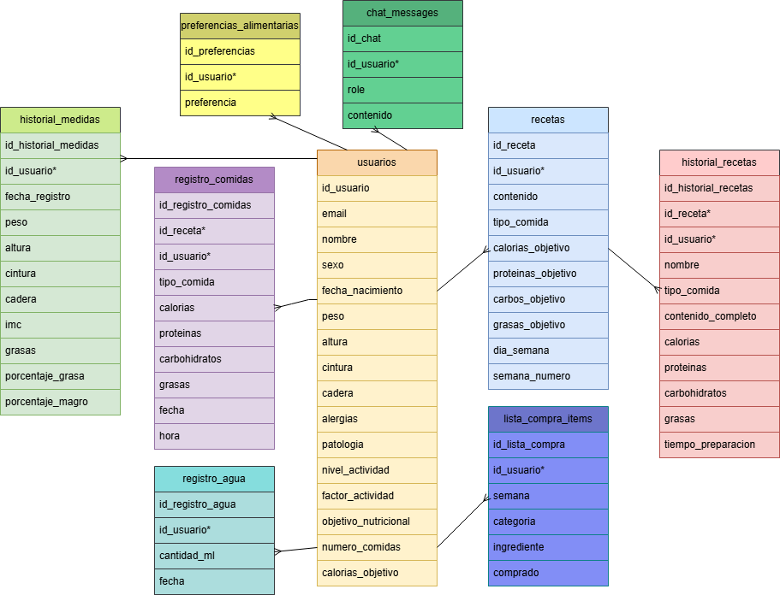
MODELO DE DATOS

Slide 11







TECNOLOGÍAS UTILIZADAS

Slide 12
DEMOSTRACIÓN

Slide 13
Se desarrolló un sistema de nutrición personalizado
Capaz de calcular calorías y macronutrientes según los datos individuales de cada usuario.
Se implementó el módulo de perfil
Donde el usuario puede registrar edad, peso, altura, enfermedades y preferencias alimentarias.
Se consolidaron los datos antropométricos y nutricionales
En una base de datos unificada (Supabase) para análisis y seguimiento.
Se implementó un calendario y registro de progreso
Que permite visualizar métricas y evolución semanal del usuario.
Se obtuvo un MVP funcional y estable
Cumpliendo los objetivos propuestos y dejando la base para incorporar inteligencia artificial en futuras versiones.
RESULTADOS OBTENIDOS

Slide 14
Curva de aprendizaje técnica
Especialmente al integrar FastAPI y Supabase.
Dificultades en la conexión entre backend y frontend
Que requirieron reestructurar parte del flujo de datos.
Gestión del diseño de interfaz (UI/UX):
Ajustes repetitivos para lograr una experiencia fluida y coherente.
Falta de datos reales de usuarios
Lo que obligó a usar información simulada para probar los cálculos nutricionales.
Dificultades con respuestas de la IA
Ajustes en los prompts para que la IA pudiera entregar mejores respuestas.
OBSTÁCULOS

